Slide 1
Утвержден КП.2241.09.02.07.2026.ЛУ
Министерство образования Иркутской области Государственное бюджетное профессиональное образовательное учреждение Иркутской области «ИРКУТСКИЙ ЭНЕРГЕТИЧЕСКИЙ КОЛЛЕДЖ»
Курсовой проект
тема: Разработка прототипа программы с использованием языка C# по теме «Механизм автоматической проверки тестов»
Разработал:
студент группы 3ИСиП-23
Романчук Л.Д.
Руководитель:
преподаватель ГБПОУ «ИЭК»
Ступина А.В.
КП.2241.09.02.07.2026.ЭД2
Иркутск, 2026

Slide 2
Цель курсового проекта
Разработать прототип программы на языке C#, реализующей механизм автоматической проверки тестов.

Slide 3
Основные задачи
Анализ предметной области
Проектирование системы
Погружение в бизнес-процесс, структуру ассортимента и специфику программ
Разработка базы данных и структуры функционала будущего веб-приложения
Анализ рынка
Интерфейс и функционал
Выявление потребностей целевой аудитории и актуальных тенденций в индустрии
Создание интерфейса и функционала интернет-магазина с учетом современных требований отрасли
Изучение аналогов
Наполнение контентом
Анализ аналогичных интернет-магазинов их преимущества и недостатки функциональности
Организация каталога и добавление качественного информационного наполнения
Тестирование
Проверка удобства, стабильности и корректности работы функций приложения

Slide 4
Практическая значимость
Развитие профессиональных навыков:
Будущий потенциал проекта:
улучшены навыки разработки и проектирования интерфейсов;
получено понимание автоматизации систем проведения тестирования;
освоен полный цикл разработки — от анализа до тестирования.
проект готов к доработке под реальные бизнес-задачи;
может быть адаптировано и расширено под разную специфику рынка;
может быть превращён в коммерческий продукт при наличии заказчика.

Slide 5



Технологии для разработки системы тестирования

Slide 6
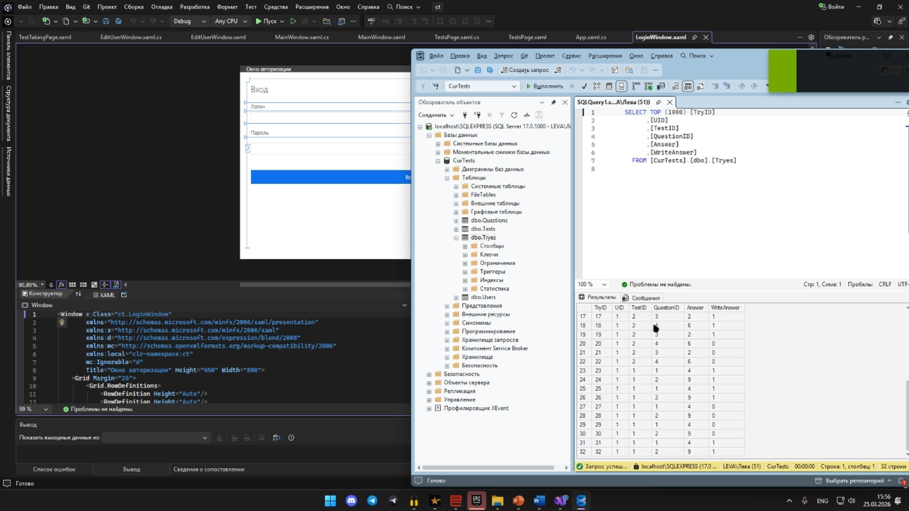
Демонстрация проекта

Slide 7
Заключение
Разработанный проект не только стал платформой для развития профессиональных навыков, но и продемонстрировал потенциал для практического применения в условиях реальной задачи.
Гибкость архитектуры и соответствие современным требованиям позволяют адаптировать решение под различные задачи и превратить его в полноценный коммерческий продукт.

Slide 8
Спасибо за внимание!

